Slide 1
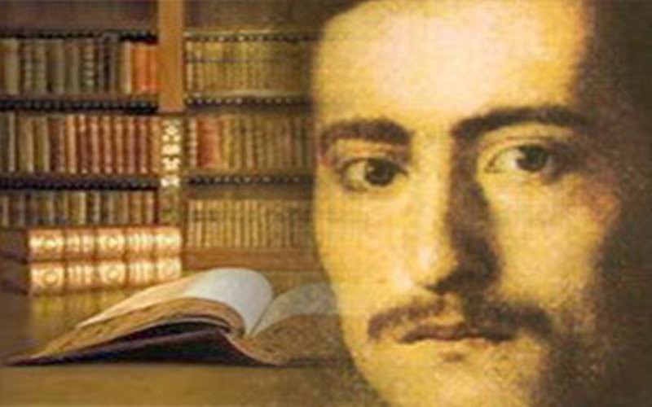
ЂАЧКИ РАСТАНАК
( стилске одлике)
Б. Радичевић
Мр Сања Ђурић, проф.

Slide 2
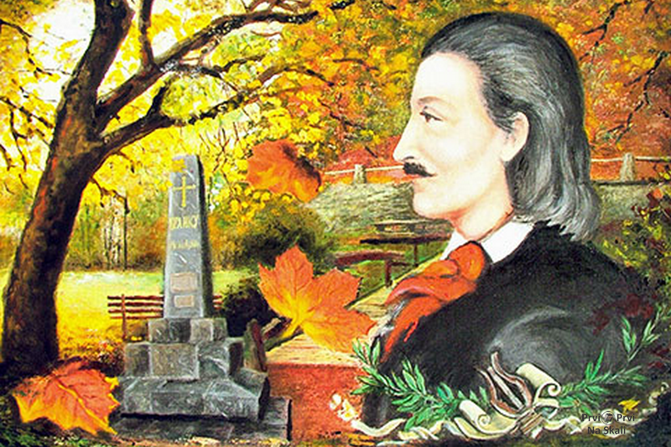
ЂАЧКИ РАСТАНАК, Б. Радичевић
Стилске фигуре - ријечи или изрази којима се обогаћује књижевно дјело, стварају живе и упечатљиве слике, дају нова, шира и пренесена значења.

Slide 3

ЂАЧКИ РАСТАНАК, Б. Радичевић
Поема „Ђачки растанак“ богата је различитим стилским фигурама.
„Ој, Карловци, место моје драго“
Пјесник се Сремским Карловцима обраћа као живом, драгом бићу. Која је то стилска фигура? АПОСТРОФА.

Slide 4

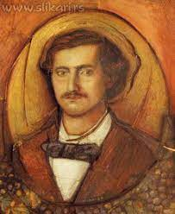
ЂАЧКИ РАСТАНАК, Б. Радичевић
Апострофа представља привидно обраћање некоме или нечему. Обраћање је увијек у вокативу.
У „Ђачком растанку“ су употријебљене бројне апострофе.
„Виногради, збогом умиљати
Збогом грожђе, - нећу те ја брати!“
„...ој Дунаво, о, ти реко силна“

Slide 5

ЂАЧКИ РАСТАНАК, Б. Радичевић
Голуждраво тиче, младо срце, бесна момчад, росна трава, рајска слико...
Епитет је ријеч која стоји уз именицу и ближе је описује. Једна је од најчешће употребљаваних стилских фигура.
Брда мирисава, сунце јарко, реко силна, браћо луда, водо бурна...
Инверзни епитет
Инверзију карактерише обртање уобичајеног реда ријечи (реченица).
„Ја би теби младо тело предо,
кано оцу своме што би чедо“

Slide 6

ЂАЧКИ РАСТАНАК, Б. Радичевић
Поређење или компарација - стилска фигура у којој се једна појава доводи у везу са другом на основу неке заједничке особине. Састоји се од три елемента:
-предмет који се пореди (мање познат појам),
-поредбена ријеч (као, попут и сл.) и
–предмет са којим се пореди (општепознат појам).

Slide 7
ЂАЧКИ РАСТАНАК, Б. Радичевић
Ономатопеја је опонашање звукова из природе.
...Кад гром рикну, када муња севну...
... Вода бурна у чуњ запљускива...

Slide 8
ЂАЧКИ РАСТАНАК, Б. Радичевић
Ао, бербо,тебе жалим клету!
Та шта лепше од тебе на свету?
Ко тебека никад не видео,
Шта је јоште сиротан видео?
Хипербола је преувеличавање, претјеривање како би израз био што снажнији и ефектнији.

Slide 9
ЂАЧКИ РАСТАНАК, Б. Радичевић
Контраст означава супротност између два појма и тако се још више истичу.
Сунце јарко зашло већ одавна;
от’ш'о данак, дошла нојца тавна.

Slide 10
ЂАЧКИ РАСТАНАК, Б. Радичевић
Збогом песме, збогом коло
Збогом момци, наоколо
Збогом грожђе, збогом виногради!
Анафора је узастопно понављање исте ријечи на почетку два или више стихова.
Када се иста ријеч понавља два или више пута на крају стиха, ријеч је о епифори.

Slide 11
ЂАЧКИ РАСТАНАК, Б. Радичевић
Елизија је изостављање самогласника. У жељи да постигне одређену мелодију и ритмичку организацију стиха, пјесник скраћује поједине ријечи.
Афереза је испуштање једног гласа или више њих на почетку ријечи. ('тић – птић)
Под небо се диг'о 'тић и сада,
Ал' весео није к'о некада;

Slide 12

ЂАЧКИ РАСТАНАК, Б. Радичевић
Реторичко (реторско) питање кажемо за питање на које се не очекује да неко да одговор.
Црногорче, царе мали,
Ко те овде још не хвали?

Slide 13
ЂАЧКИ РАСТАНАК, Б. Радичевић
Пјесничке слике
Чудесан свијет слика, које називамо пјесничким сликама и које доживљавамо читајући пјесму, стихове.
Њих спознајемо чулима, па их тако и разврставамо.

Slide 14
ЂАЧКИ РАСТАНАК, Б. Радичевић
Визуелне слике (чуло вида)
«Гледа доле, реку, врело, луга,
Дрва, жбуне, горе и врлети..»
Акустичне слике (чуло слуха)
«Свирац свира, пушке попуцују,
Моме поју, момци подвикују.»
Олфактивне слике (чуло мириса)
„Липа цвета, цветићи миришу...“
„А са стране брда мирисава…“

Slide 15
ЂАЧКИ РАСТАНАК, Б. Радичевић
Мотив је најмања тематска јединица у пјесми. Могу бити статични и динамични. Статични мотиви садрже описе, а динамични утичу на развој радње.
Мотиви у пјесми «Ђачки растанак» се живо преплићу, а има их много. Неки од њих су: мотив природе, мотив завичаја, мотив дјетињства, мотив бербе грожђа, мотив националне прошлости...

Slide 16
ЂАЧКИ РАСТАНАК, Б. Радичевић
Играјмо се и памтимо!
Асоцијација!

Slide 17
А С О Ц И Ј А Ц И Ј А
A1
Б1
В1
Г1
СРЕМСКИ КАРЛОВЦИ | МАТЕМАТИКА | ОДЛАЗАК | МЕД
КАД МЛИДИЈА УМРЕТИ | ОМИЉЕНИ | СУЗЕ | СМОКВА
СТРАЖИЛОВО | 45 МИНУТА | ТУГА | ГРОЖЂЕ
АЛЕКСИЈЕ | ЗВОНО | БОЛ | ВИНОГРАД
БРАНКО РАДИЧЕВИЋ | ЧАС | РАСТАНАК | ДЈЕТИЊСТВО
ЂАЧКИ РАСТАНАК
A2
Б2
В2
Г2
A3
Б3
В3
Г3
A4
Б4
В4
Г4
A
Б
В
Г
К О Н А Ч Н О Р Ј Е Ш Е Њ Е
Alex

